Slide 1





APLIKASI PENJUALAN JASA SERVIS BENGKEL
FERDY PRADANA PUTRA (200511032)

Slide 2


Apa itu Api?
API (Application Programming Interface) adalah sebuah set instruksi dan protokol yang memungkinkan berbagai aplikasi dan sistem komputer untuk saling berinteraksi dan berkomunikasi. API berfungsi sebagai perantara yang mengizinkan aplikasi untuk mengakses fungsi, layanan, atau data dari sistem lain tanpa harus mengetahui detail implementasi internal dari sistem tersebut.
API berperan sebagai jembatan yang menghubungkan antara berbagai aplikasi, perangkat lunak, dan layanan secara terstandarisasi. Dengan menggunakan API, para pengembang dapat membuat aplikasi mereka berinteraksi dengan aplikasi atau platform lain dengan cara yang sudah ditentukan, sehingga mempermudah integrasi dan kolaborasi antar sistem.

Slide 3
API dapat digunakan untuk berbagai tujuan, seperti mengakses data dari server jarak jauh, mengintegrasikan fungsionalitas dari aplikasi yang berbeda, atau bahkan memungkinkan penggunaan layanan pihak ketiga. Selain itu, API juga dapat membatasi akses ke bagian-bagian tertentu dari sistem, sehingga memberikan tingkat keamanan dan kendali terhadap bagaimana aplikasi dapat berinteraksi dengan sumber daya dan data.
Penting untuk dicatat bahwa API memiliki dokumentasi yang menjelaskan cara penggunaan dan parameter yang diperlukan untuk berinteraksi dengan API tersebut. Dokumentasi ini membantu para pengembang memahami bagaimana mengimplementasikan API secara benar dalam aplikasi mereka.

Slide 4
2. Jasa Servis Bengkel
Jasa servis bengkel adalah layanan yang ditawarkan oleh bengkel atau workshop otomotif untuk melakukan perawatan, perbaikan, dan pemeliharaan kendaraan bermotor. Bengkel ini menyediakan tenaga mekanik dan peralatan yang diperlukan untuk mengatasi masalah teknis dan mekanis pada kendaraan, baik itu mobil, motor, truk, atau kendaraan lainnya.
Layanan jasa servis bengkel penting untuk memastikan kendaraan beroperasi dengan baik, aman, dan efisien. Para mekanik atau teknisi di bengkel harus memiliki pengetahuan dan keterampilan teknis yang cukup untuk melakukan pekerjaan perbaikan dan perawatan secara profesional. Selain itu, bengkel yang baik juga harus menggunakan suku cadang yang berkualitas dan menyediakan layanan pelanggan yang baik untuk memberikan kepuasan kepada pemilik kendaraan.

Slide 5
Beberapa jenis layanan yang biasanya ditawarkan oleh jasa servis bengkel meliputi:
Perbaikan dan penggantian bagian: Mengecek, memperbaiki, atau mengganti bagian yang rusak atau aus pada kendaraan, seperti rem, kopling, transmisi, sistem penggerak, dan lainnya.
Perbaikan bodi: Mengecat ulang, perbaikan goresan, dan kerusakan bodi lainnya yang tidak berhubungan dengan mesin tetapi berpengaruh pada penampilan kendaraan.
Perbaikan elektronik: Pemeriksaan dan perbaikan sistem elektronik kendaraan, seperti sistem injeksi bahan bakar, sistem pengapian, sensor, dan perangkat elektronik lainnya.
Perbaikan AC: Layanan perbaikan dan pengisian ulang sistem pendingin udara pada kendaraan.
Pemasangan aksesori: Pemasangan aksesori tambahan, seperti audio mobil, lampu tambahan, spoiler, dan lainnya.

Slide 6
Aplikasi Penjualan Jasa Servis Bengkel
Aplikasi API penjualan jasa servis bengkel adalah sebuah perangkat lunak atau platform yang memanfaatkan API untuk memungkinkan proses penjualan dan pemesanan layanan jasa servis bengkel secara terintegrasi dengan sistem lain. Aplikasi ini dapat digunakan oleh bengkel otomotif untuk menyediakan layanan dan pemesanan jasa secara lebih efisien.

Slide 7
3. Software
Software yang di butuhkan meliputi:
Visual Studio Code 2023
Visual Studio Code 2015
Xampp
Chrome (Edge, Firefox dll)

Slide 8
4. Rangkaian Sistem
Berikut merupakan Rangkaian Sistemnya:
Membuka Xampp terlebih dahulu untuk membuat database beserta tabelnya
Menggunakan bahasa pemrograman PHP pada Visual Studi Code 2023
untuk mengakses dan mengelola data. Ini mengizinkan klien (seperti aplikasi seluler, situs web, atau perangkat lunak lainnya) untuk berkomunikasi dengan server menggunakan HTTP untuk melakukan operasi seperti membaca, menambahkan, memperbarui, atau menghapus data jasa.
Menggunakan Visual Basic.NET pada Visual Studio Code 2015 sebuah aplikasi berbasis Windows Forms yang digunakan untuk berinteraksi dengan API (Application Programming Interface) untuk mengelola data. Aplikasi ini memungkinkan pengguna untuk menambahkan, mengupdate, dan menghapus data melalui antarmuka grafis.

Slide 9

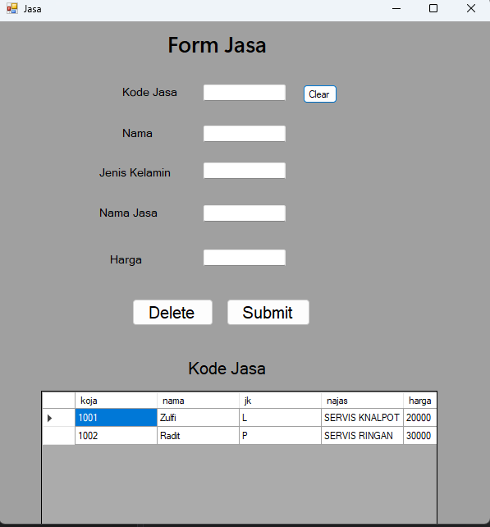
Di samping ini merupakan salah satu Form yang saya buat pada software Visual Studio Code 2015 menggunakan Window Form sebagai sistem antarmuka grafis

Slide 10
6. Kesimpulan
Dengan memanfaatkan API, aplikasi ini menciptakan sebuah platform terintegrasi yang memudahkan proses penjualan dan pemesanan layanan jasa servis bengkel, memberikan pengalaman yang lebih baik bagi pelanggan, dan meningkatkan efisiensi operasional bengkel tersebut.

Slide 11

THANK YOU

